Slide 1


Publicidad corporativa
Octavio Islas

Slide 2
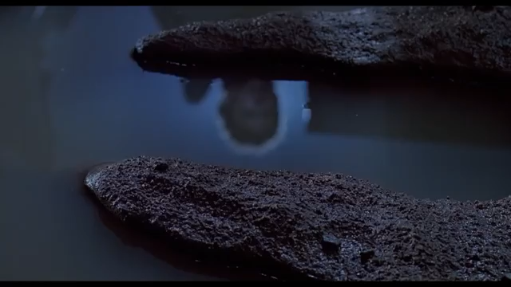

Slide 3
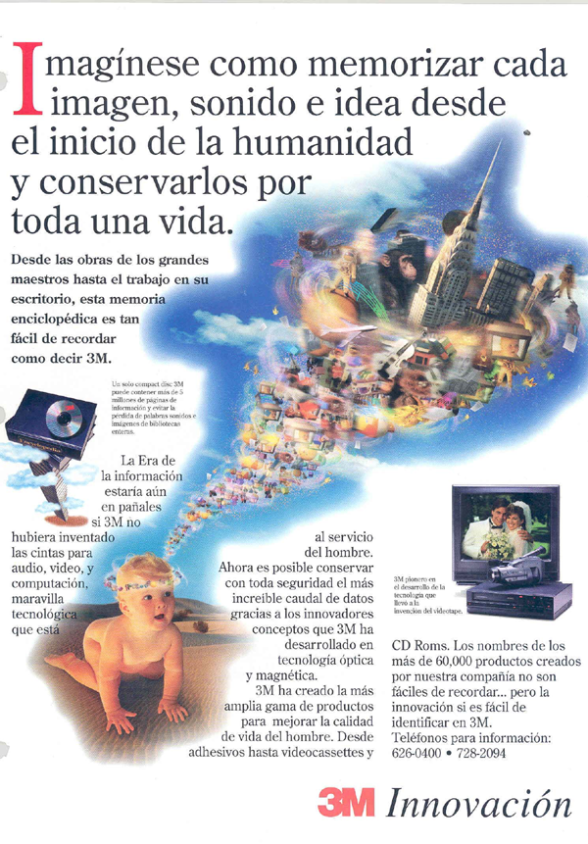
Usted no nos conoce pero estamos en todo lo que usted hace

Slide 4
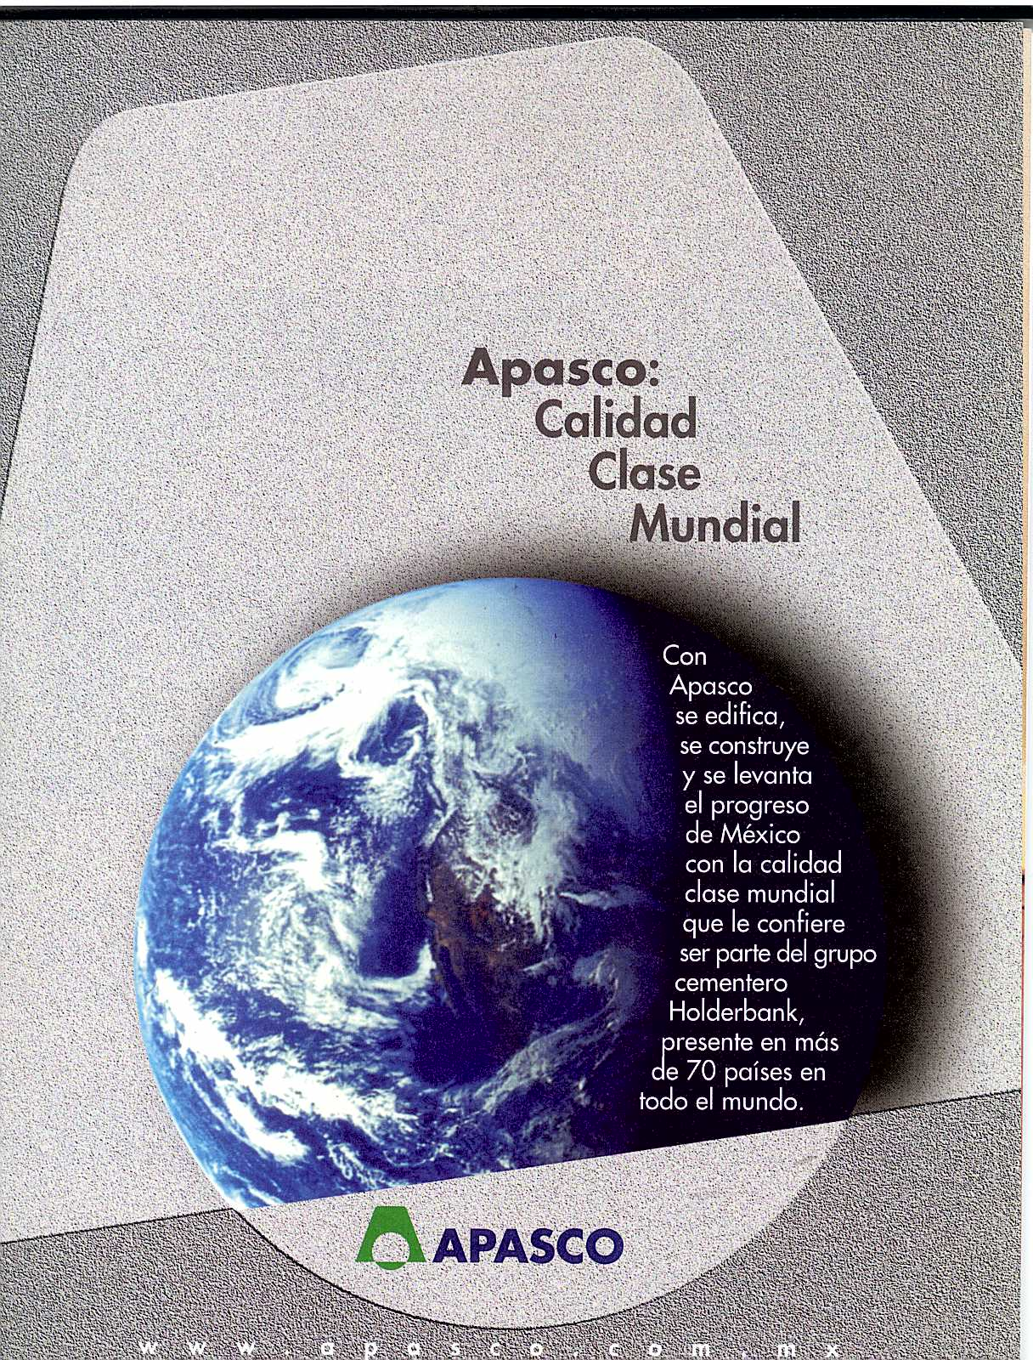
Somos un corporativo de clase mundial

Slide 5
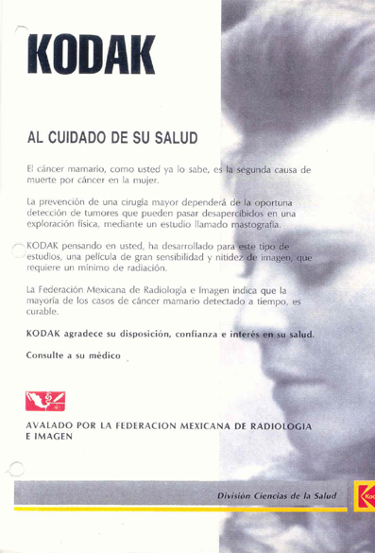
Vea lo que estamos haciendo por la humanidad

Slide 6

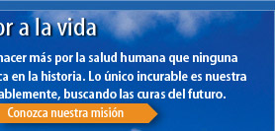

Trabajamos por
amor a la vida

Slide 7












Trabajamos por tu familia

Slide 8

Vea lo que estamos haciendo por nuestro país

Slide 9
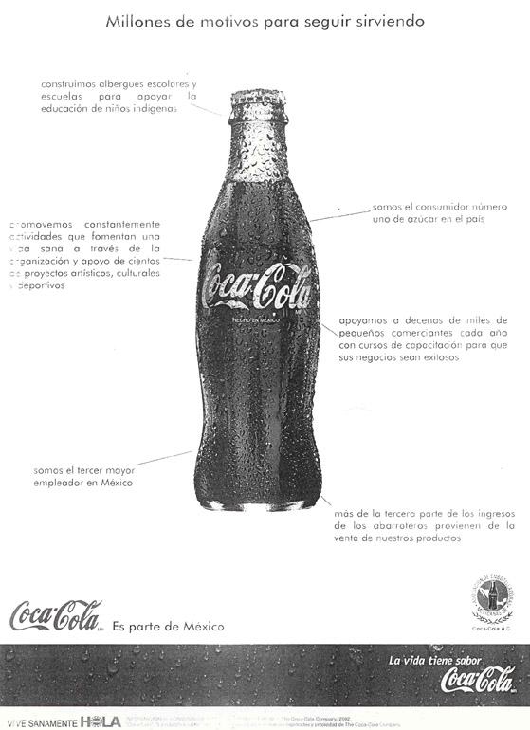
Vea lo que estamos haciendo por nuestro país

Slide 10

SOMOS MUY MEXICANOS

Slide 11

SOMOS MUY MEXICANOS

Slide 12

SOMOS el líder en tu país

Slide 13

El albur y el doble sentido son muy mexicanos

Slide 14
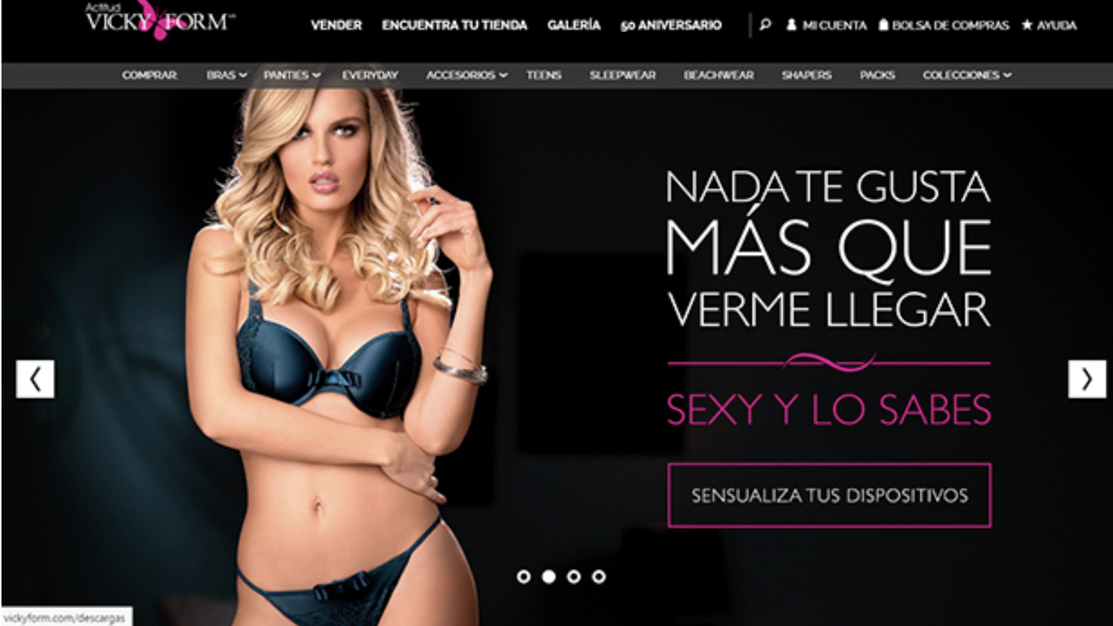
El albur y el doble sentido son muy mexicanos

Slide 15

NUEVA MUJER MEXICANA

Slide 16

Somos parte de tu familia

Slide 17
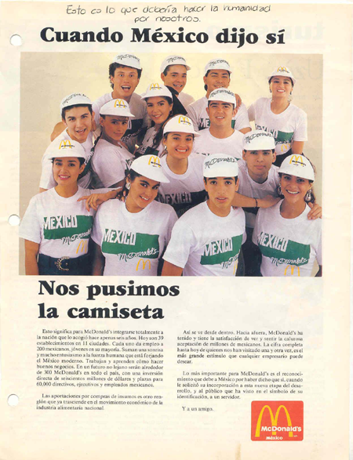
UNION

Slide 18

SOMOS EL CAMBIO

Slide 19
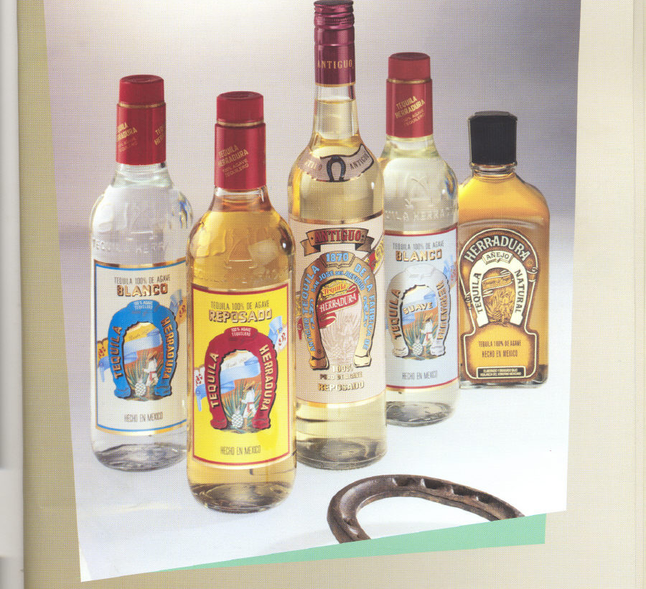
NUESTROS
PRODUCTOS

Slide 20

Somos los mejores en méxico

Slide 21

Somos los mejores DEL MUNDO

Slide 22

Somos TU VERDADERO AMOR

Slide 23
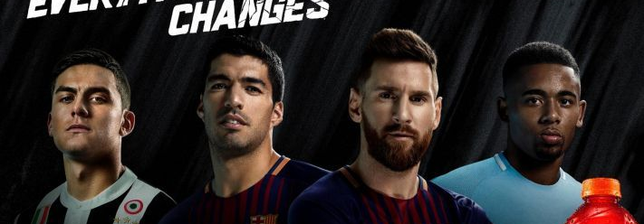
“La organización a través de sus voceros”

Slide 24
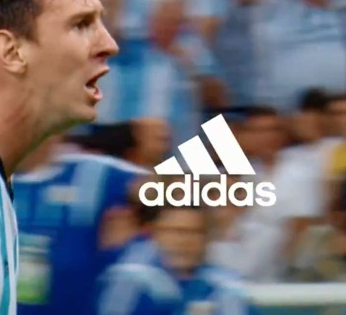
“La organización a través de sus voceros”

Slide 25

Nuestra avanzada tecnología

Slide 26

Nuestra avanzada tecnología

Slide 27

SOMOS ESTILO

Slide 28

Somos estilo

Slide 29

Somos estilo

Slide 30
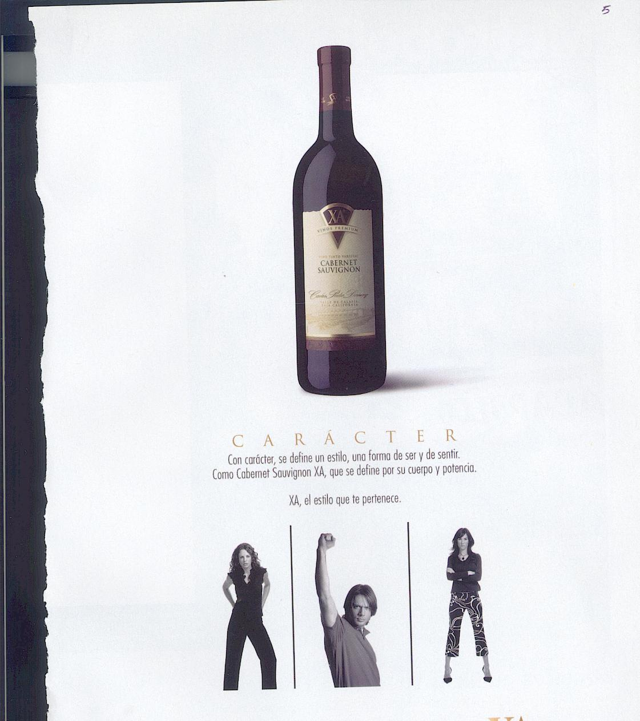
Somos actitud

Slide 31
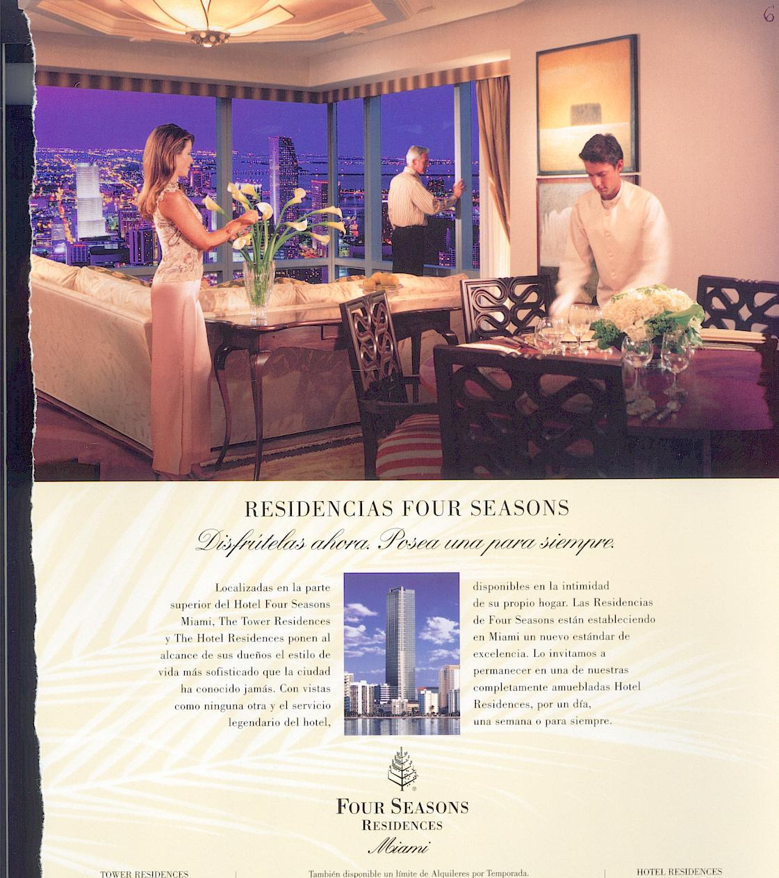
Somos clase

Slide 32
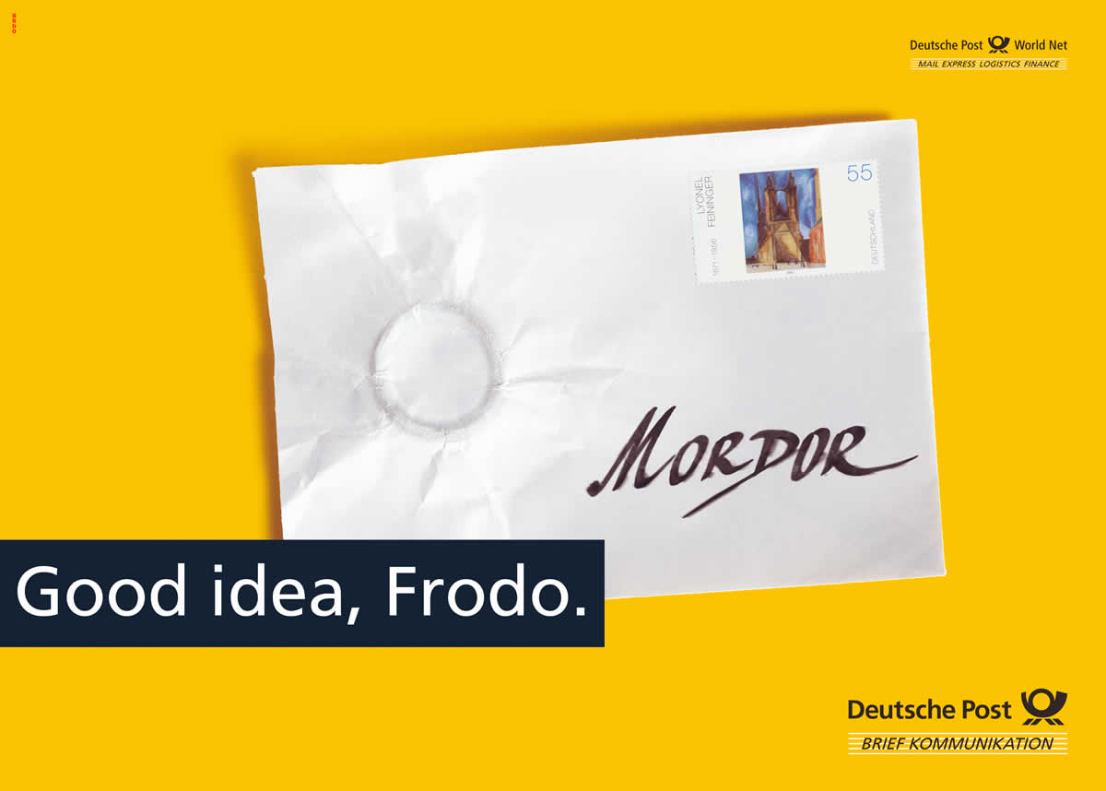
Somos magia

Slide 33
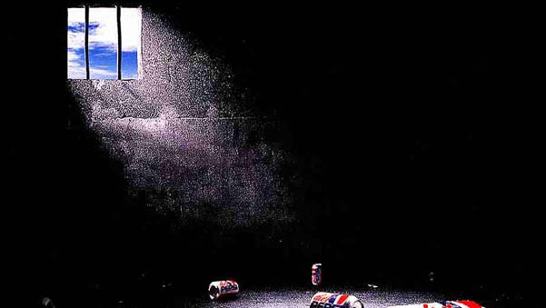
Somos fantasía

Slide 34

“Defendemos los intereses predilectos de nuestros públicos”.

Slide 35
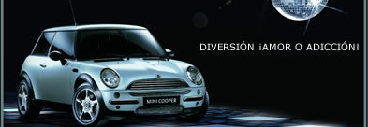
Somos tus deseos

Slide 36

NOS IMPORTA TU SEGURIDAD

Slide 37

TE DAMOS
SEGURIDAD

Slide 38


Slide 39

Nos dedicamos a tu seguridad

Slide 40
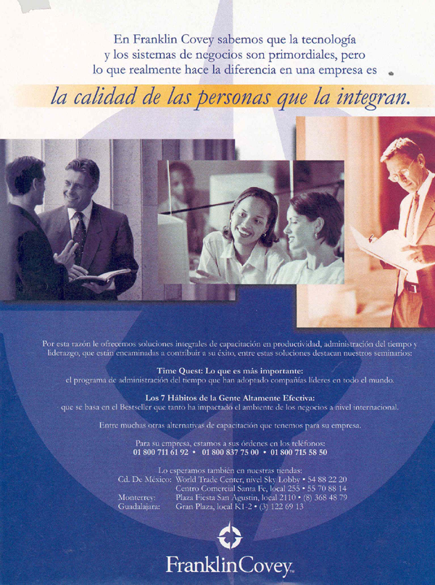
La calidad de nuestra gente

Slide 41


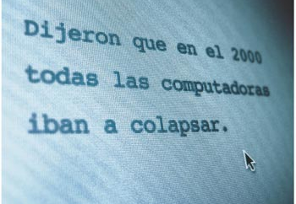
“No nos dé por vencidos”

Slide 42
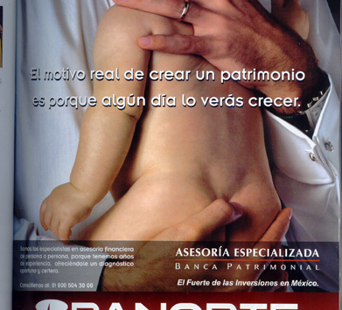
Nos anticipamos al futuro

Slide 43
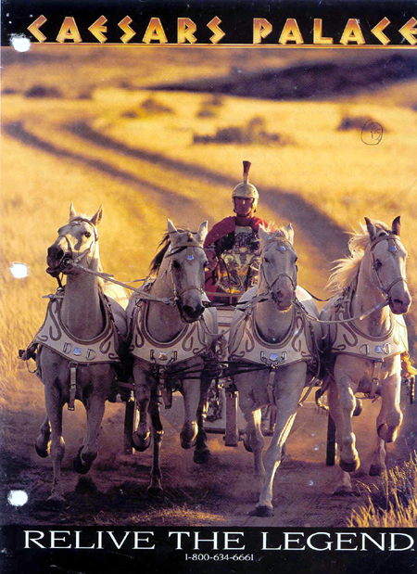
Somos leyenda

